Slide 1
诊断原料销售工作台
从数据碎片到智能决策，从经验流失到知识复利，快速复制专家能力经验
向潜在用户汇报
刘新元 | 2026年7月

Slide 2
一句话总结
我们搭建了一个数据驱动的销售工作台，让每个销售员在飞书里 3 秒知道今天该做什么。
它以 "零额外人力成本" 的 AI Agent 驱动，每天自动刷新数据，沉淀团队知识。
6
1,700
¥2/天
23人
已上线看板
客户覆盖
运行成本
权限管理
当前状态
✅ 基础架构完成：ERP + 飞书MCP + 顺丰 + IMA 四源数据打通
✅ 六大功能看板已上线：KPI · 客户 · 商机 · 客诉 · 订单 · Copilot
🔄 飞书AI Agent 已部署（DeepSeek V4 Pro 驱动），可自主回复
📅 下一步：顺丰弹窗推送 → 结构化知识沉淀 → 自动预警

Slide 3
为什么现在做？
🏭
👥
🤖
行业窗口
组织痛点
技术可行
IVD原料市场进入存量竞争
集采倒逼降本增效
数字化能力成为分水岭
2026年4-5月9人离职
资深销售经验大量流失
新人上手周期3-6个月
AI Agent 成本降至 ¥2/天
飞书生态全面开放
开源工具链成熟
诊断原料销售正在"转向"专家思维+数据+关系双驱动"——谁先完成数字化专家能力复制，谁就建立竞争壁垒
4,128
30人
1398
历史订单
已数字化
销售团队
覆盖
数据文件
CDN部署

Slide 4
怎么搭建的
数据源
ERP 订单 + 飞书MCP + 顺丰API + IMA知识库
▼
处理层
Python 脚本（Cron每日自动刷新）→ JSON → CloudBase CDN
▼
展示层
Web 工作台 · 飞书应用 · 手机浏览器 · 三重权限过滤
设计原则
▸ 零额外人力：AI Agent自动编码+维护
▸ 渐进式落地：MVP先行，每周迭代
▸ 移动端优先：飞书内直接打开

Slide 5
已上线六大功能模块
📊 看板
📋 客户
📦 订单
KPI仪表盘 · 三年逐月对比
部门/个人分权 · 五档周期
1,700客户 · 集团聚合
商机沙盘339个商机全景
顺丰实时追踪 · 签收判定
1,323包裹每日刷新
🔴 客诉
🤖 Copilot
✅ 待办
350条全量 · 六维筛选
超30天红色预警
访前准备中心 · 拜访卡生成
知识飞轮 · IMA回写
独立CRUD · 三分类
本地持久化
所有模块均可在飞书中打开，支持手机 / 电脑 / iPad。通过 admin / manager / sales 三级权限自动过滤数据。
飞书搜索 "宝锐生物销售工作台" 即可体验

Slide 6
管理价值：从"感觉"到"数据"
之前
现在
✕ 销售做了多少活动？——"大概吧"
✓ 916次活动，实时可查
✕ 某个客户采购趋势？——翻Excel
✓ 年度/集团一键聚合
✕ 客诉处理到哪了？——问当事人
✓ 350条客诉，状态透明
✕ 新人怎么上手？——跟着老人跑
✓ 知识库自动匹配历史经验
量化收益
80%
75%
50%
0→60%
信息获取
效率提升
客诉响应
时间缩短
新人上手
周期缩短
经验复用率
从零起步

Slide 7
AI Copilot：从工具到伙伴
📊
🤖
🚀
仪表盘
副驾驶
自动驾驶
被动查看
能看数据
→
主动提示
能告诉你做什么
→
自主执行
能代你做
✅ 已实现
🔄 建设中
📅 规划
核心引擎：知识飞轮
拜访前
AI匹配经验
拜访中
作战卡引导
拜访后
2分钟复盘
自动回写
IMA知识库
→
→
→
每次拜访都变成团队资产 · 新人也能调用资深销售的经验 · 离职不再带走知识

Slide 8
为什么这套体系有壁垒
🔒 数据资产化
每一次拜访、每一条客诉、每一个样品测试反馈，都沉淀为结构化的团队知识。
这不是一套软件，是一套"数据→知识→决策"的组织能力。
⚡ 边际成本趋零
AI Agent（Kimi K3）自动编写和迭代代码。新增功能只需描述需求。
运营成本仅 ¥2/天（DeepSeek API），无需新增IT人员。
🧬 深度业务耦合
不是通用CRM，是专为诊断原料B2B定制的。内置竞品参数库、LTC流程、
铁三角协同模板。理论依据：华为LTC + Nonaka SECI 知识管理模型。
📱 嵌入工作流
飞书内直接打开，不改变销售员习惯。移动端随时可用。
数据自动刷新，不需要任何人"导出Excel"。

Slide 9
未来6个月路线图
✅
7月 · 已完成
🎯 Q3内实现目标
数据底座 · 六大看板 · 飞书AI Agent
▸ 每个销售员手机看自己的数据
🔄
7-8月
▸ 顺丰派送自动弹窗通知
顺丰弹窗 · 知识模板 · IMA回写
▸ 客诉 30 分钟内响应
8-9月
▸ 测试单超期自动提醒
📅
转化漏斗 · 客户360° · 移动看板
▸ 拜访知识自动沉淀复用
▸ 大客户异常智能预警
📅
未来
大客户预警 · 竞品监控 · AI自主分析

Slide 10
投入产出分析
技术成本
¥2/天 · ¥730/年
💰 年化投入
DeepSeek API + CloudBase 免费额度足以覆盖日常使用
< ¥1,000
人力成本
1人 · 兼职
对比：
SaaS CRM 年费 3-10万
定制开发 10-50万
1个IT人员 15-25万/年
销售利用业余时间搭建和迭代。AI Agent辅助编码，效率远超传统开发
时间投入
3个月
我们的成本是其 1/100
从零搭建到六大看板上线。持续每周迭代，功能不断增加
核心壁垒不在于"花了多少钱"，而在于"数据+知识+流程"三位一体的组织能力已经建立

Slide 11
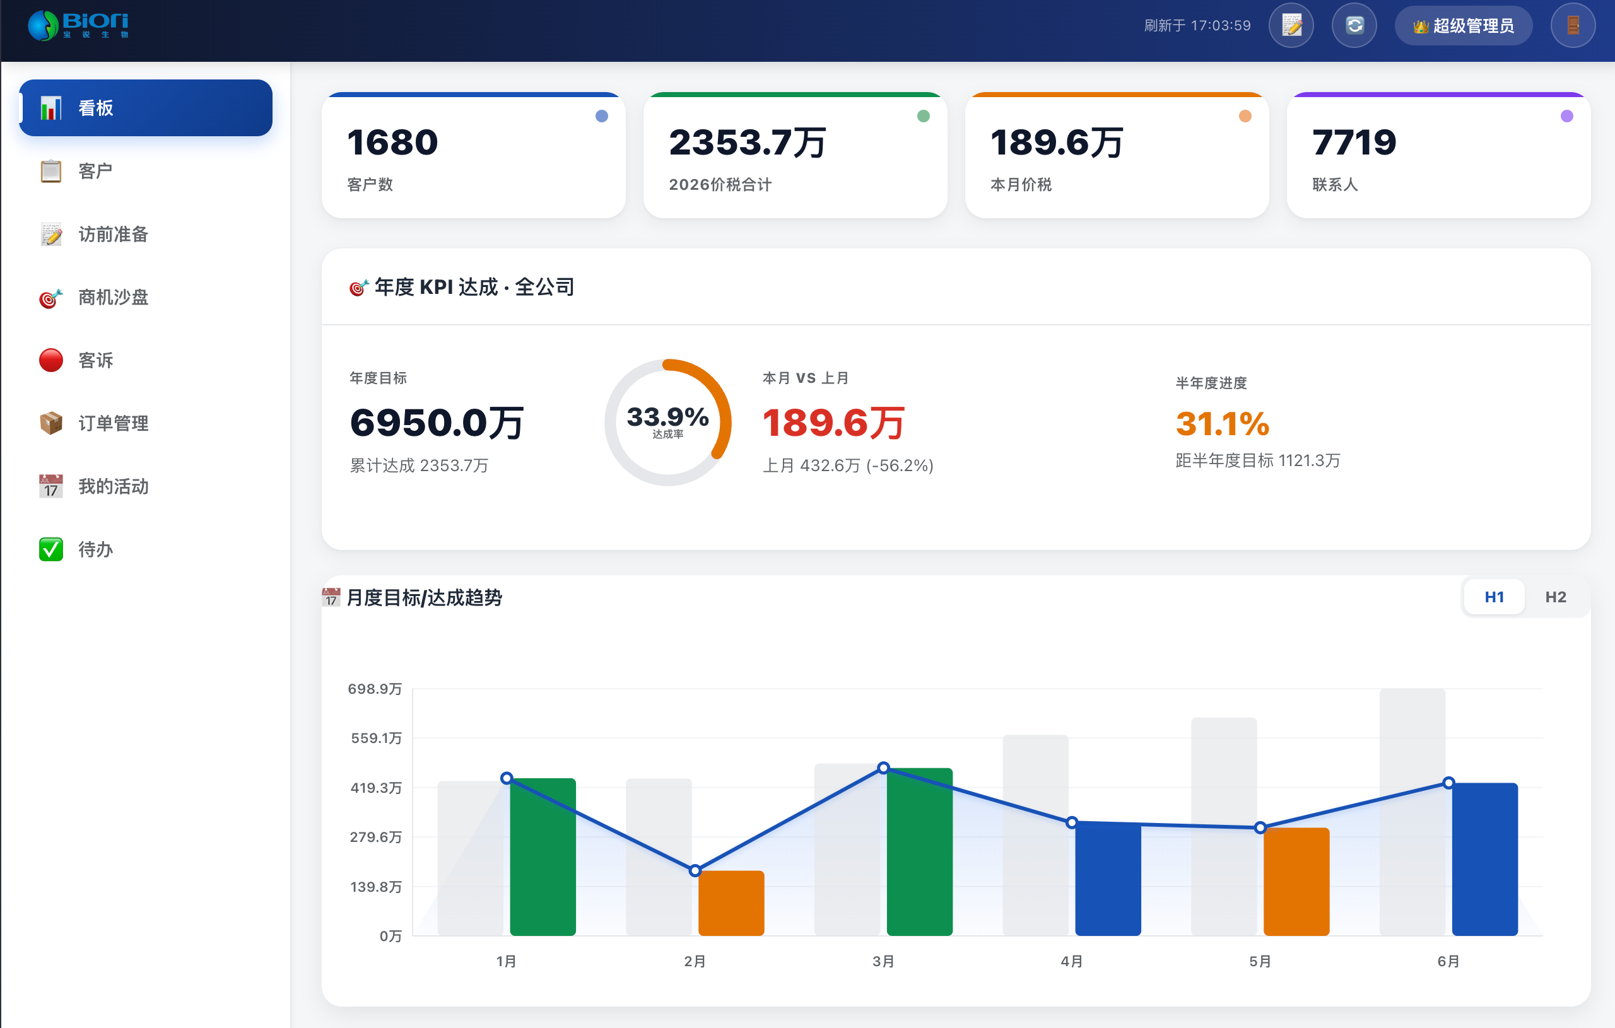
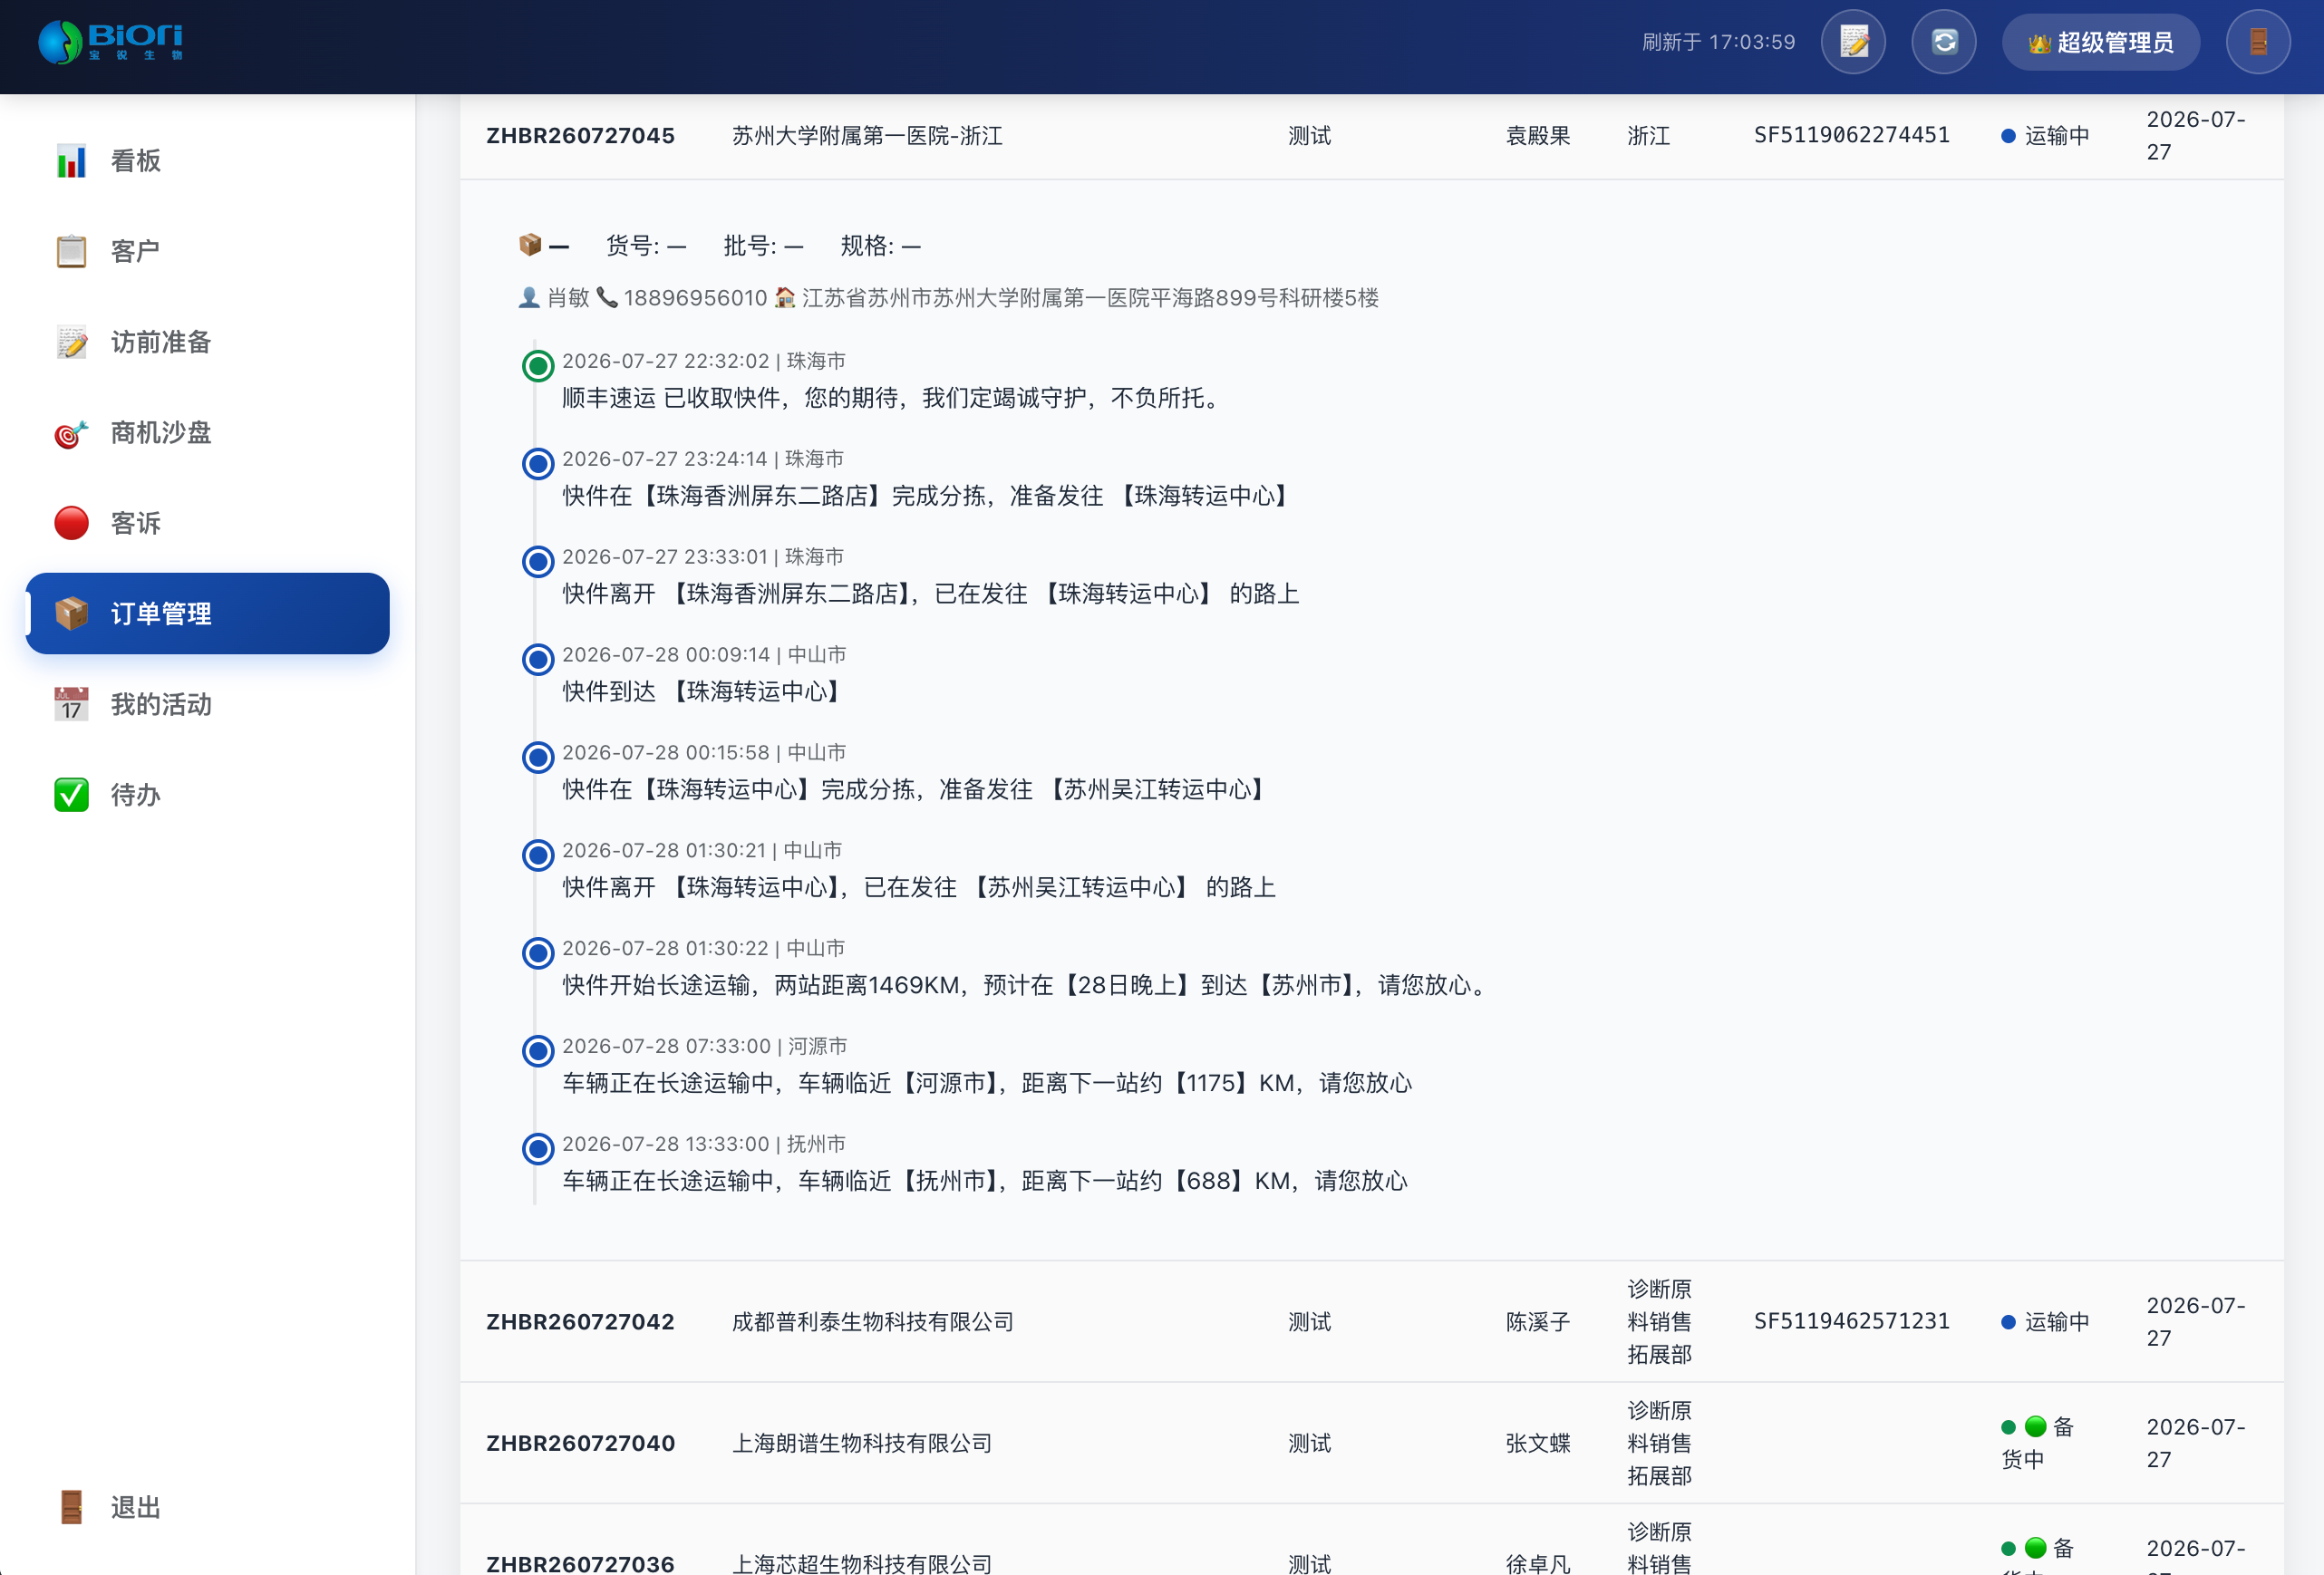
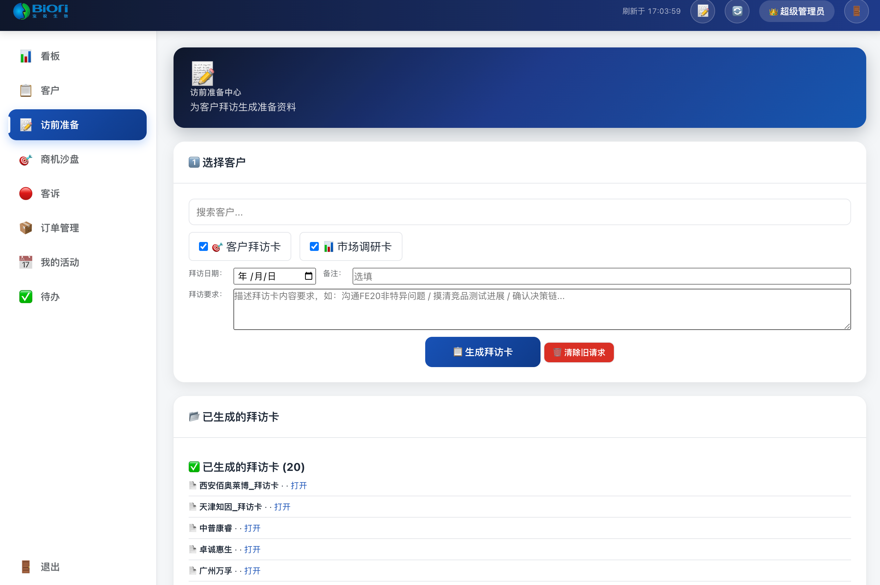
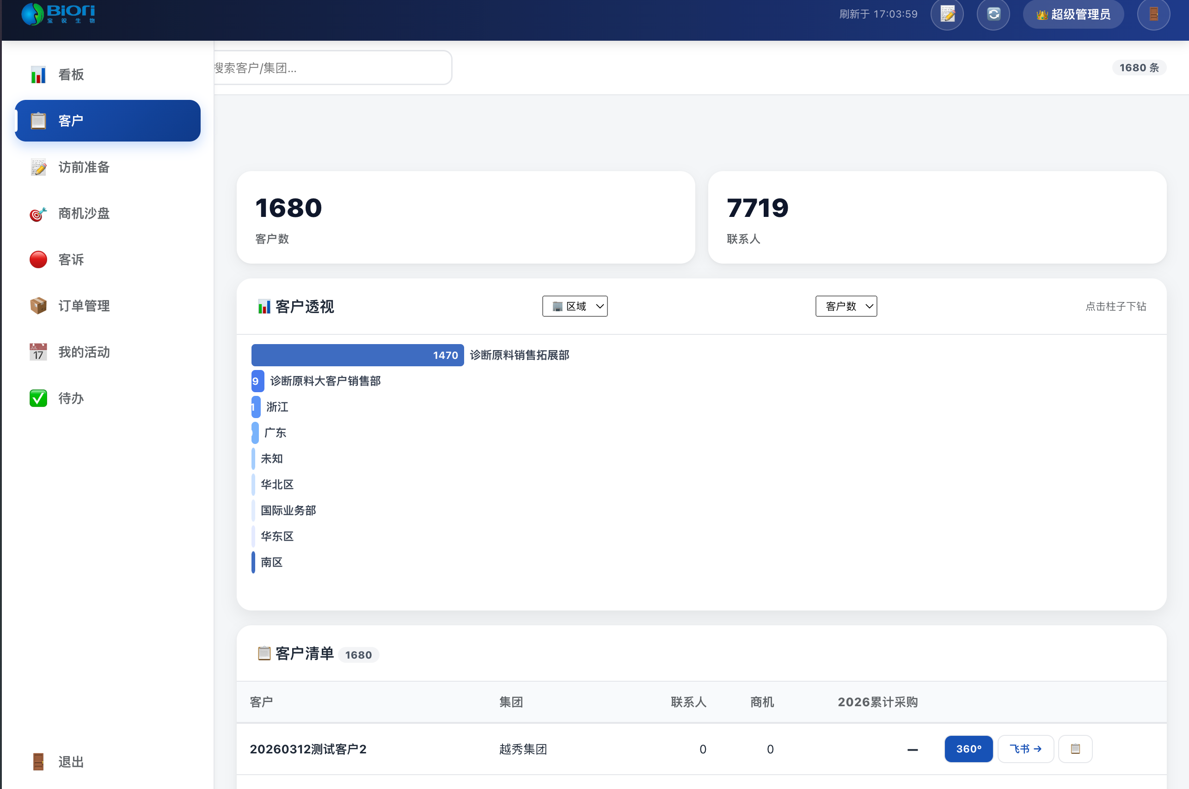
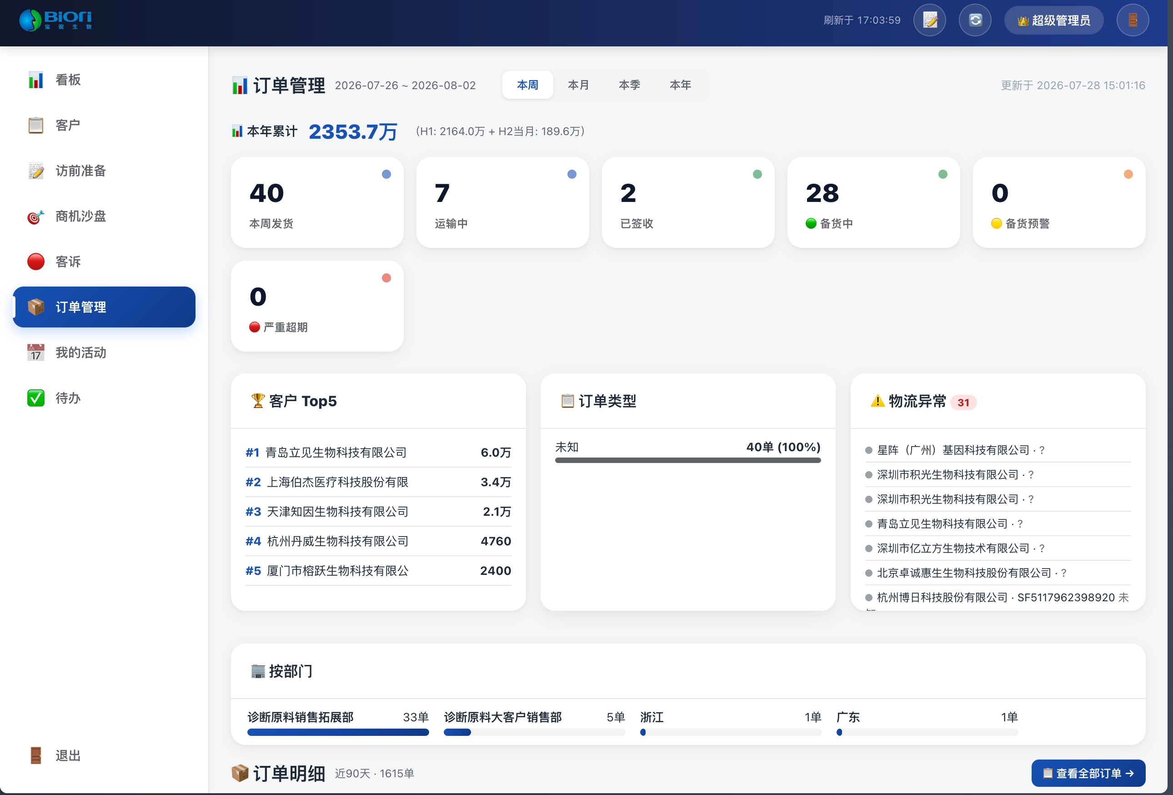
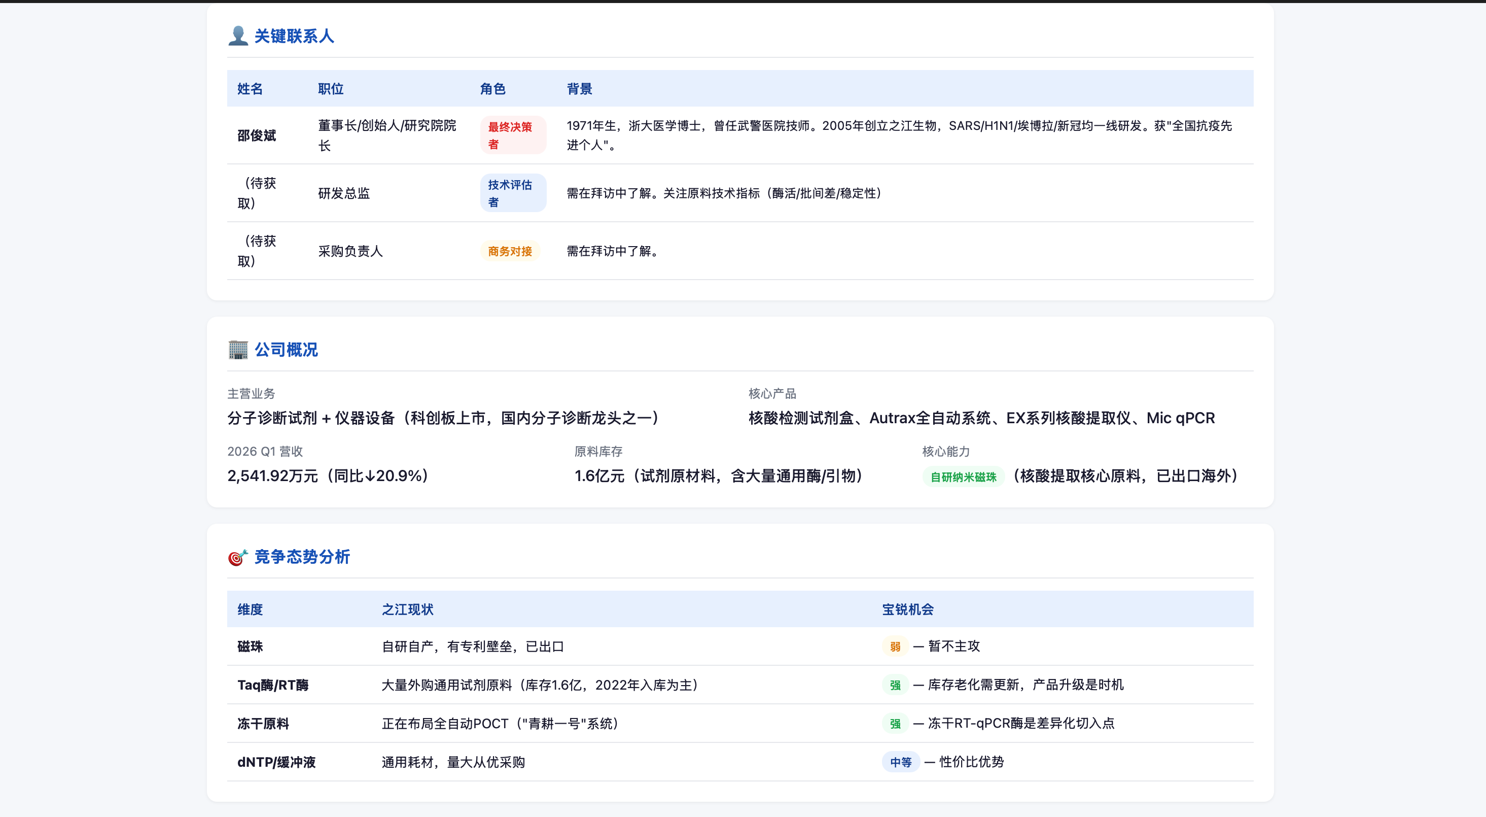
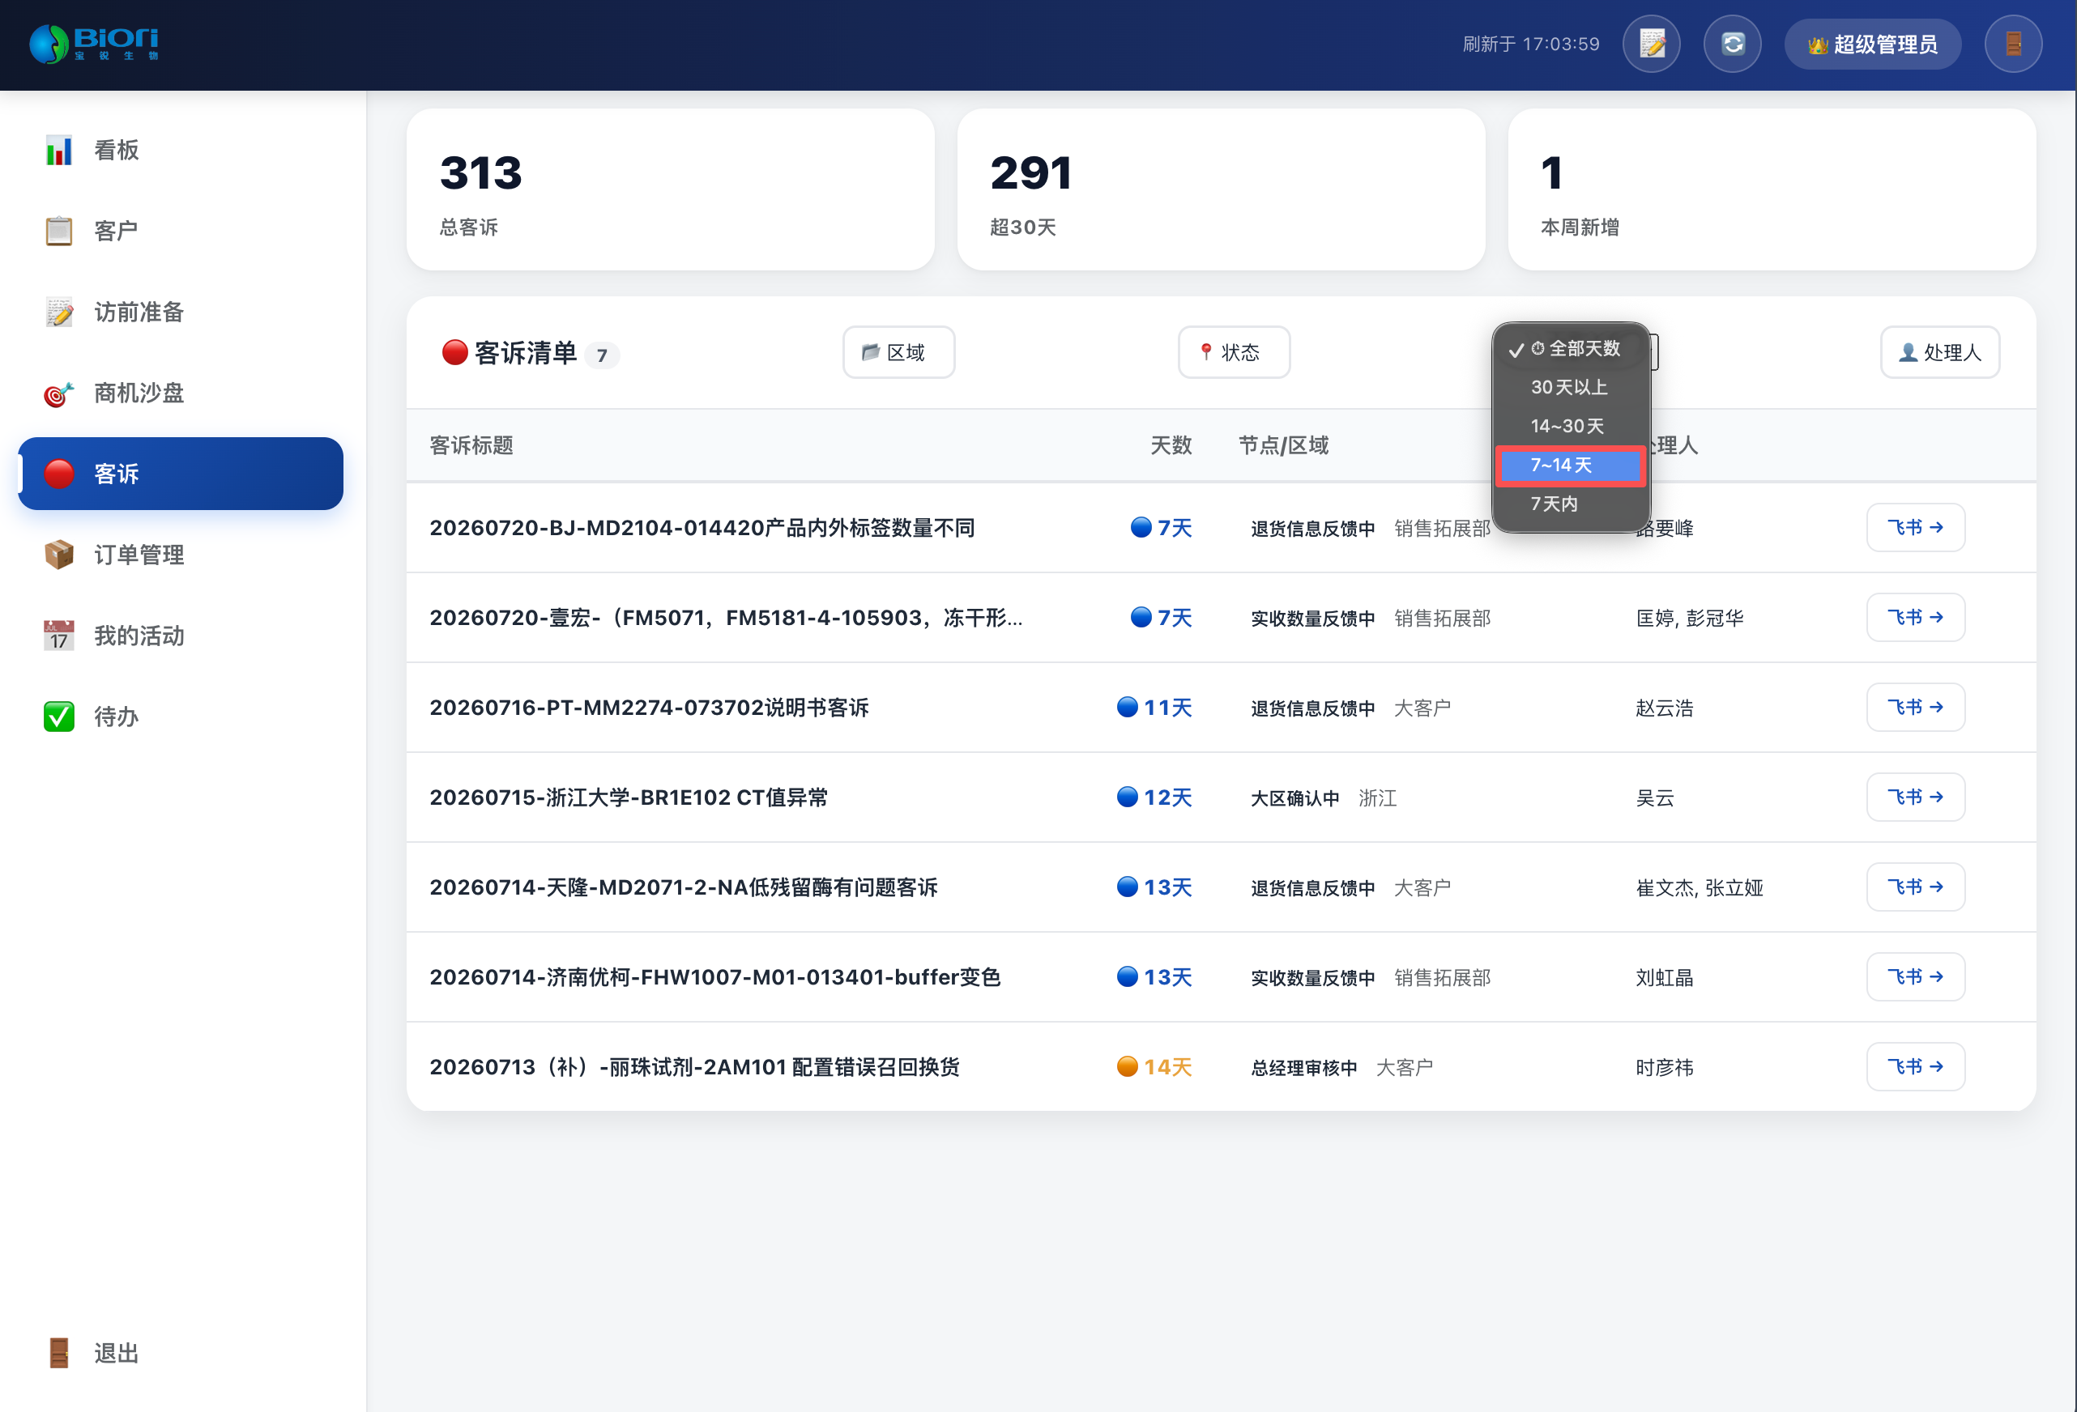

Slide 12
让数据为销售服务
让专家为团队所用
📊 数据驱动
🤖 AI 赋能
🚀 持续进化
每个决策
有据可依
经验不流失
新人快上手
每周迭代
越用越强
感谢观看！
飞书搜索"宝锐生物销售工作台"即可体验 | 刘新元 | 2026年7月

